Slide 1




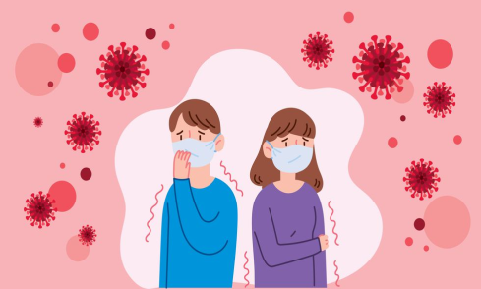

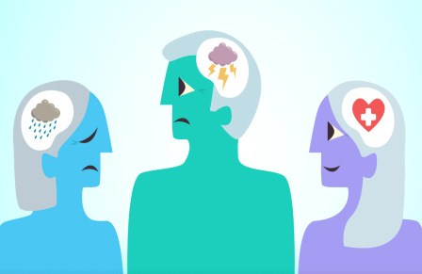
Cápsula Informativa N°6.1:
Consideraciones especiales para el trabajo remoto y cuidado de niños y jóvenes en tiempos de COVID-19
SUBDIRECCIÓN DE RELACIONES HUMANAS
2020

Slide 2


CONTENIDO
Consideraciones especiales para el trabajo remoto y el cuidado de niños y jóvenes en tiempos de COVID-19:
  Trabajo Remoto con niños y jóvenes.
  Como abordar la Pandemia y el aislamiento con niños y jóvenes en el hogar.

Slide 3

¿Cómo puedo facilitar mi trabajo remoto con niños y jóvenes en casa?
(Etapa Preescolar)
Explíqueles en qué consiste su trabajo en palabras simples. Considere que verle trabajar es curioso para ellos, tendrán al inicio muchas dudas y preguntas y querrán ver lo que está haciendo. Lo mejor es dejarles ver y observar lo que para ellos era un misterio antes de COVID-19.
Coménteles que habrá momentos en que necesita prestar total atención a lo que está haciendo, por ejemplo, una reunión virtual o terminar un producto rápidamente. Busquen en conjunto la mejor clave para informarles de estos momentos: dinámica del semáforo, un cartel, un dibujo, puerta cerrada, audífonos puestos, etc.

Slide 4

¿Cómo puedo facilitar mi trabajo remoto con niños y jóvenes en casa?
(Etapa Escolar)
En el caso que los niños y niñas estén en edad escolar, pueden programarse los horarios, para que, mientras se esté trabajando, los niños y niñas estén haciendo sus tareas o actividades programadas por el establecimiento educacional. Incluya su trabajo remoto dentro del panel de rutinas y horarios.
Si hay más de un adulto en el hogar que pueda cuidar a los niños y niñas, establezcan turnos para el cuidado. Es importante equilibrar el tiempo entre cuidadores y cuidadoras. Ante todo, flexibilidad. Considere que aun con todos los acuerdos, puede ser que las interrupciones ocurran igual y es comprensible, porque si está en casa necesitarán de usted. Cuando esto ocurra, y si es posible, haga una pausa, présteles atención y luego retome lo que estaba haciendo.

Slide 5
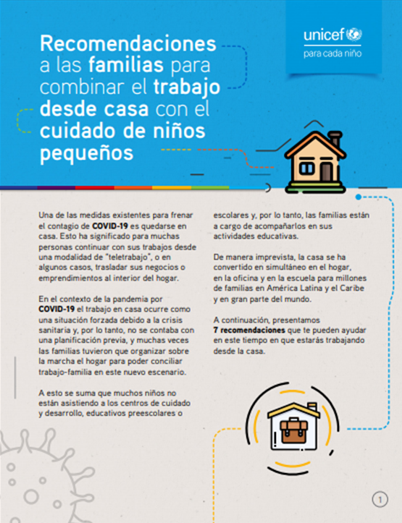
Otras consideraciones para el Trabajo Remoto con Niños en el Hogar
La Unicef ha elaborado una guía con 7 recomendaciones para combinar el trabajo desde casa y el cuidado de niños pequeños:
Es importante ajustar las expectativas de lo que es posible hacer en esta situación.
Organice de forma realista los tiempos que puede destinar a los niños y al trabajo.
Muéstrese disponible para atender las necesidades de los niños.

Slide 6

Otras consideraciones para el Trabajo Remoto con Niños en el Hogar
La Unicef ha elaborado una guía con 7 recomendaciones para combinar el trabajo desde casa y el cuidado de niños pequeños:
Comparta las tareas y responsabilidades equitativamente entre los adultos del hogar.
Establezca acuerdos de convivencia y rutinas familiares.
No se sobreexija usted, ni obligue a los niños de su hogar a estas sobrexigencias.
Organice un plan flexible de trabajo en cuanto a los tiempos y realista con la situación.

Slide 7
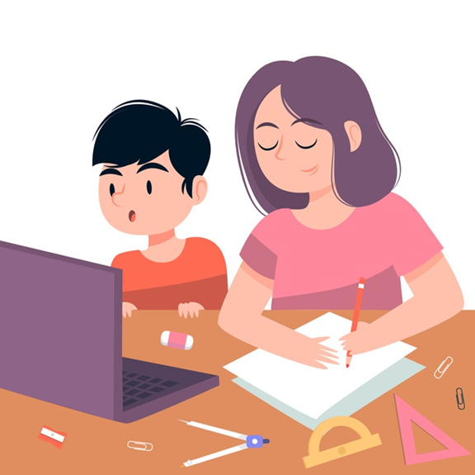
Material Descargable
Guía de Recomendaciones UNICEF
http://www.crececontigo.gob.cl/wp-content/uploads/2020/06/Teletrabajo_y_cuidado_de_los_ninos.pdf
Información Chile Crece Contigo
http://www.crececontigo.gob.cl/covid19/

Slide 8
Otras consideraciones para el Trabajo Remoto y el Cuidado de Niños y Adolescentes
¿Cómo llevar mi trabajo remoto y lo que esto conlleva?
Bien sabemos que el trabajo remoto nos ha llevado a redescubrir muchos desafíos que antes no teníamos considerados, en espacio de oficina los espacios son propicios para su fin, tanto para el trabajo como las reuniones y planificaciones diarias del desempeño de sus labores, pero en la dinámica del hogar esta realidad parece ser mucho más difícil. No obstante, es importante que tras como señala la circular 26 de la Universidad de Chile, la jornada laboral deberá ser compatible con las necesidades de su familia y su hogar.

Slide 9
Otras consideraciones para el Trabajo Remoto y el Cuidado de Niños y Adolescentes
¿Cómo llevar mi trabajo remoto y lo que esto conlleva?
Es por ello, que desde el equipo de la Subdirección de Relaciones humanas de la Facultad de Medicina entregamos algunas orientaciones:
Planifique su día laboral, con metas realizables y en concordancia con lo que su jefatura ha pactado con Usted respecto a las metas y planificación.
Considere dentro de su día espacios familiares y si es posible coordínese con el resto de miembros de su familia para que todos puedan desarrollar una buena dinámica familiar/laboral.

Slide 10
Otras consideraciones para el Trabajo Remoto y el Cuidado de Niños y Adolescentes
¿Cómo llevar mi trabajo remoto y lo que esto conlleva?
Planifique actividades para sus hijos/as que puedan realizar mientras usted se encuentre trabajando, esto no impedirá que sus hijos/as requieran de usted, pero si ayudará a que puedan sentirse entretenidos en el tiempo que usted se encuentre en otras actividades.
Crear rutinas, códigos y dinámicas familiares que le permitan al resto de los miembros de su familia saber que usted se encontrará trabajando o en una reunión, probablemente igual requerirán de usted y deberá atender a esa necesidad, pero le ayudará a que se generen hábitos en su hogar y probablemente poco a poco los niños/as principalmente más pequeños comprenderán los espacios de mamá o papá .

Slide 11
Otras consideraciones para el Trabajo Remoto y el Cuidado de Niños y Adolescentes
¿Cómo puedo estar en una reunión online si tengo que preocuparme de mis hijos?
Sabemos la alta demanda de lo que requiere conllevar una reunión de equipo online en casa y que las necesidades los/as niños/as siempre estarán primero, es por ello que dentro de las herramientas que comúnmente se ocupan para el trabajo remoto (como zoom o google meet) hay una serie de funciones que le ayudaran a prestar mas atención a sus hijos/as o familia, por ejemplo: bloquear micrófono y bloquear cámara. Estas herramientas son muy útiles, porque le permitirán seguir estando atento a la reunión (puede dejar el audio alto de su computadora para seguir atento a la reunión) y podrá priorizar con privacidad de las necesidades de su hogar, y luego podrá retomar con tranquilidad su reunión.

Slide 12
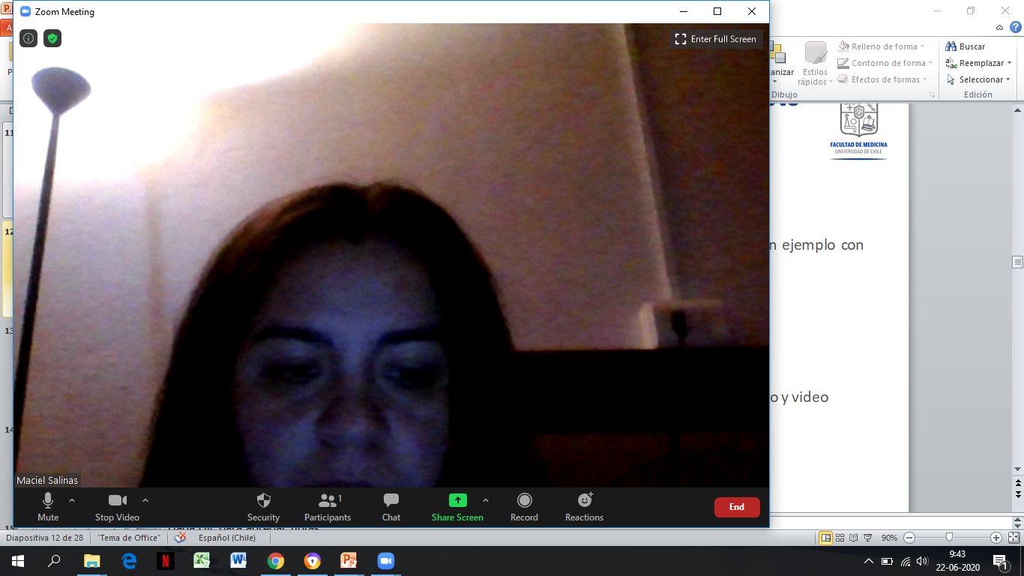
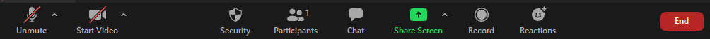
Otras consideraciones para el Trabajo Remoto y el Cuidado de Niños y Adolescentes
¿Dónde encuentro esas funciones?
Debemos dirigirnos al Panel, les mostraremos un ejemplo con ZOOM:
Diríjase al Panel Principal y verá estas opciones:
Al costado izquierdo de la pantalla Usted verá la opciones de audio (Mute) y video (stop video), usted presiona sobre esos botones y quedará desactivado su video y micrófono.
Si desea retomar la cámara y micrófono sólo debe volver a presionar los mismos botones.

Slide 13
Otras consideraciones para el Trabajo Remoto y el Cuidado de Niños y Adolescentes
Qué otras consideraciones puedo tomar
Si usted debe atender las necesidades de su hijo/a y se encuentra en un momento clave de la reunión, podrá avisar en la función de “chat” o antes de atender la necesidad de su familia por el micrófono, de manera que su equipo de trabajo replantee la reunión, avance con otros temas y cuando usted se reincorpore puedan retomar la reunión en torno a lo que le involucra.
Si siente que en su hogar no puede mitigar el ruido ambiente y esto pudiese afectar el flujo de la reunión, una buena práctica es mantener el micrófono desactivado por toda la reunión, levantar la mano para realizar una intervención o activarlo solo cuando sea necesaria su intervención.

Slide 14
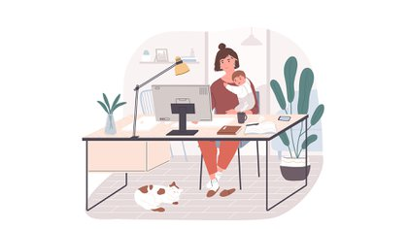
Otras consideraciones para el Trabajo Remoto y el Cuidado de Niños y Adolescentes
Qué otras consideraciones puedo tomar
Si usted tiene inseguridad de usar estas funciones, puede conversar su situación con su jefatura, quien deberá entender que usted requerirá utilizarlas para el buen flujo de la reunión.
Estas herramientas se han creado para poder compatibilizar nuestro diario vivir y mantener la comunicación con el resto de la mejor manera.

Slide 15
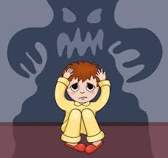
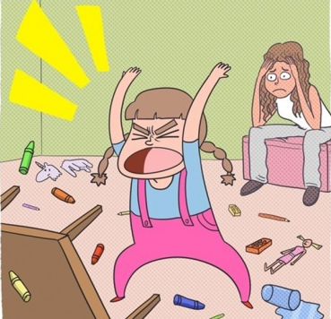
¿Cómo apoyamos a los niños en Casa? (Etapa Preescolar)
¿Qué sucede si mis niños presentan reacciones como miedo a estar solos, dificultades para dormir, pesadillas, se orinan en la cama, tienen cambios de apetito o en el comportamiento habitual (quejas, berrinches y aferramiento)?
Primero es importante conservar la calma, acoger y contener las emociones o comportamientos. Escuchar y mantener contacto físico, como abrazar por más de 20 segundos, ponerse a su altura física.
Manejar amorosamente los llantos o rabietas: lo mejor es acogerle entendiendo la emoción que tiene. Es importante mantener la calma, ponerse a su altura física, esperarle y acompañarle hasta que se vaya calmando. Su estado de calma le dará tranquilidad al niño y poco a poco va a poder hablar con él o ella para ayudarle a entender lo que le pasa.

Slide 16

¿Cómo apoyamos a los niños en Casa? (Etapa Preescolar)
Ayudarles a entender qué es eso que sienten, nombrar la emoción y relacionarlo con algo que le puede estar pasando. Para ello, ayuda mucho hacerlo con frases tranquilizadoras como “Siento que estás enojado o enojada porque quieres estar con tus amigos y amigas, y lo entiendo, ¿te gustaría que llamáramos al amigo que extrañas?”. Si su hijo o hija tiene alguna discapacidad que requiera formas alternativas de comunicarse, puede buscar la manera de expresión que le resulte mejor, lo importante es que le ayude a mostrarle de alguna forma “cómo se siente él o ella”.
Reseña Libro: El Monstruo de los Colores de Anna Llenas (para trabajar las emociones)

Slide 17


¿Cómo apoyamos a los niños en Casa? (Etapa Preescolar)
Realizar actividades en conjunto: bailar, cantar o hacer manualidades.
Evitar la sobreexposición a noticias que puedan causar temor o angustia.
Promover y planificar actividades relajantes y reconfortantes antes de dormir, como darle un baño con agua tibia, leerle cuentos, cantarle, etc.

Slide 18
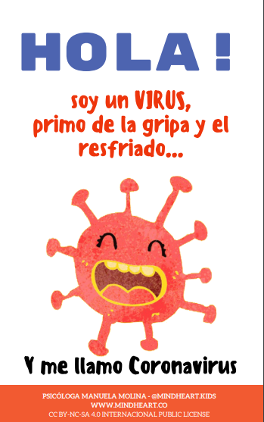
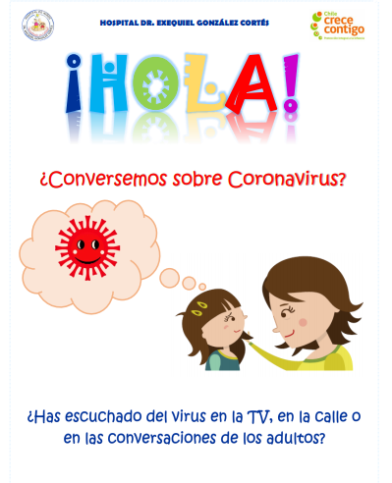
Reseñas y Material de Apoyo
Libro para niños/as “Hola! Soy el Coronavirus”
http://www.crececontigo.gob.cl/wp-content/uploads/2020/03/COVIBOOK-Espan%CC%83ol.pdf
Cuento “¡Hola! ¿Conversemos sobre Coronavirus?
http://www.crececontigo.gob.cl/wp-content/uploads/2020/03/Cuento-Coronavirus-HEGC-2020.pdf

Slide 19

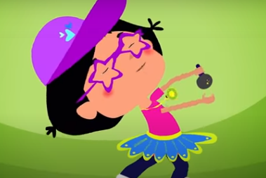
Reseñas y Material de Apoyo
El Monstruo de los Colores y el Visitante, de Nicolás Flores
https://www.youtube.com/watch?v=vTP_nY9iATY
Fono Infancia y Videos Sobre Crianza Respetuosa
http://www.fonoinfancia.cl/?page_id=10

Slide 20



¿Cómo apoyamos a los niños en Casa?
(En Etapa Escolar)
¿Cuáles son las conductas habituales que puede presentar un niño o niña en edad escolar, y cómo abordarlas?
Pueden presentar irritabilidad, llanto frecuente, comportamiento agresivo, retraimiento, dificultades para dormir, pesadillas, cambios de apetito, molestias físicas (dolor de cabeza, molestias estomacales).

Slide 21

¿Cómo apoyamos a los niños en Casa?
(En Etapa Escolar)
Primero debe acoger y validar sus emociones y temores.
Explicar la situación y dar tranquilidad, comentando que la “cuarentena” es para resguardar su salud y la de otros.
Mantener rutinas resguardando horarios de juego, lectura, ejercicio o actividades de estiramiento, actividades académicas que puedan enviarle desde su establecimiento educacional, así como actividades domésticas.
Flexibilizar reglas habituales para algunos comportamientos, como los horarios de despertarse o acostarse, sin dejar de establecer límites.
Promover el uso de la tecnología para mantener la comunicación con otros miembros de la familia o con sus amistades.
Limitar la exposición a medios y noticias que puedan generar angustia y temor.

Slide 22
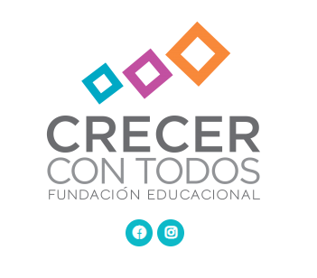
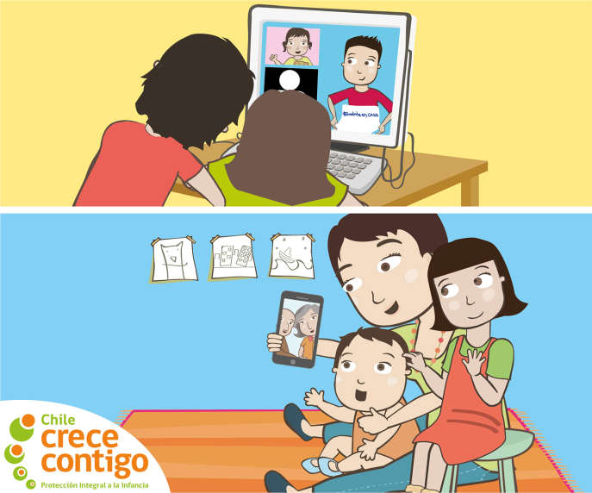
Reseñas y Material de Apoyo
Cuentos y Juegos Fundación Crecer
https://fundacioncrecer.net/index.php/nuestros-cuentos/
https://fundacioncrecer.net/index.php/jugando-con-las-letras/
https://fundacioncrecer.net/index.php/juegos-para-ejercitar-la-lectura/
Chile Crece Contigo
http://www.crececontigo.gob.cl/covid19/

Slide 23
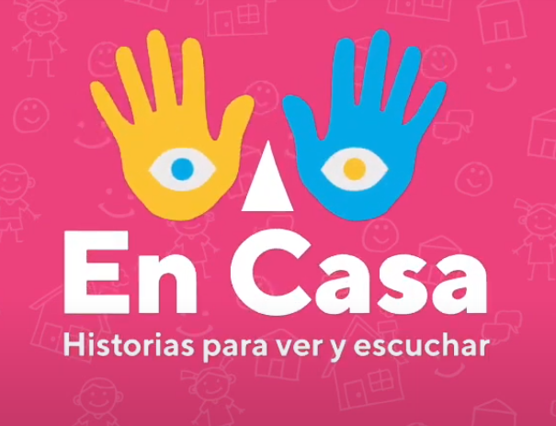
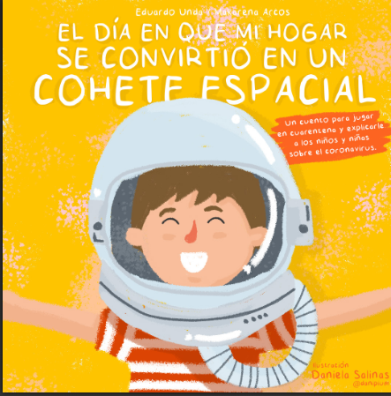
Reseñas y Material de Apoyo
“EN CASA” UNICEF CHILE Y COLABORADORES
https://www.unicef.org/chile/covid19
Cuento “El día en que mi hogar se convirtió en un cohete espacial” de Eduardo Unda y Macarena Arcos, con ilustraciones de Daniela Salinas
https://www.docdroid.net/zCFUW07/el-dia-en-que-mi-hogar-se-convirtio-en-un-cohete-espacial-pdf

Slide 24
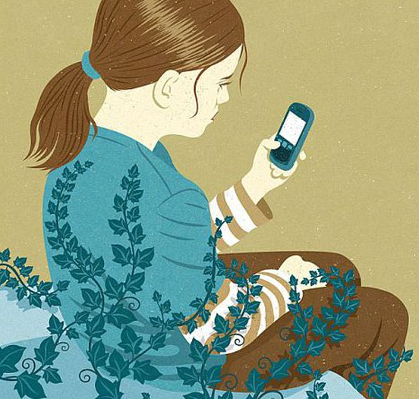
¿Cómo apoyamos a los niños en Casa?
(En Etapa de la Adolescencia)
¿Qué estrategias puedo utilizar para enfrentar el miedo y estrés por la pandemia con mis hijos adolescentes?
Acoja sus reacciones con calma y apertura, transmita tranquilidad y seguridad.
Conversen acerca de la situación actual de la pandemia, compartan mutuamente sus dudas, conversen acerca de los mitos y rumores que estén circulando y cómo reconocer las noticias falsas (fake news).
El tiempo en casa facilita que dejen de hacer actividades que usualmente disfrutan y los relajan. Motive a recuperar esas actividades y en conjunto establezcan horarios de desconexión de las redes sociales para toda la familia.

Slide 25
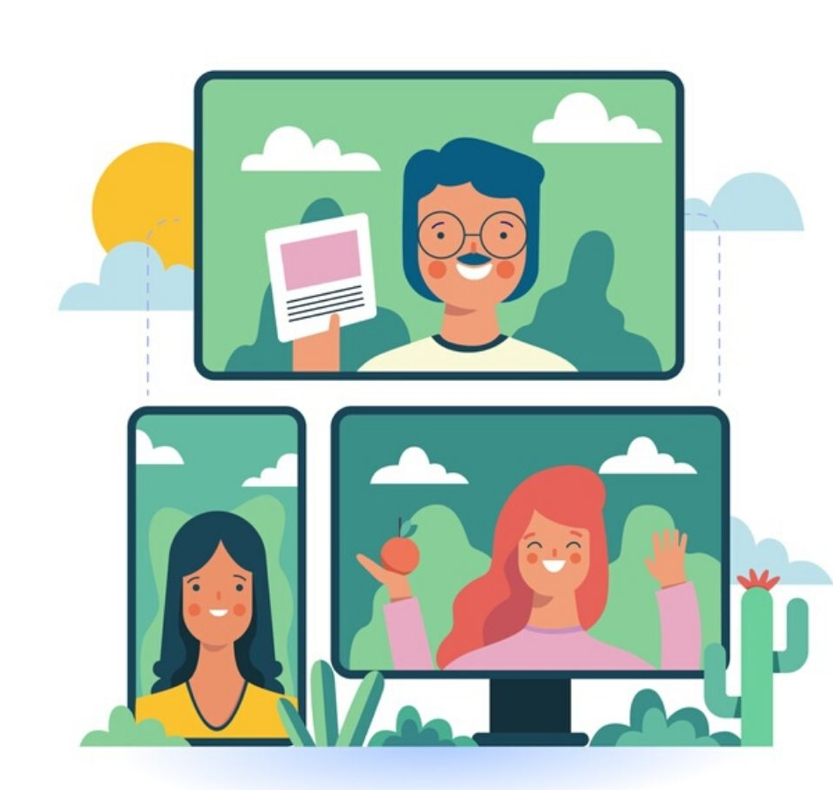
¿Cómo apoyamos a los niños en Casa?
(En Etapa de la Adolescencia)
¿Qué estrategias puedo utilizar para enfrentar el miedo y estrés por la pandemia con mis hijos adolescentes?
Motive y apoye la mantención de las rutinas y actividades cotidianas, especialmente los hábitos de alimentación, sueño y ejercicio físico. Es deseable que realicen actividades escolares o académicas de manera regular, idealmente en horarios ya establecidos previamente.
Organicen en conjunto la distribución de tareas domésticas comenzando por las que son más fáciles o de mayor agrado. Facilitará el sentido de pertenencia y de utilidad en la familia como algo justo y que beneficia a todos.

Slide 26
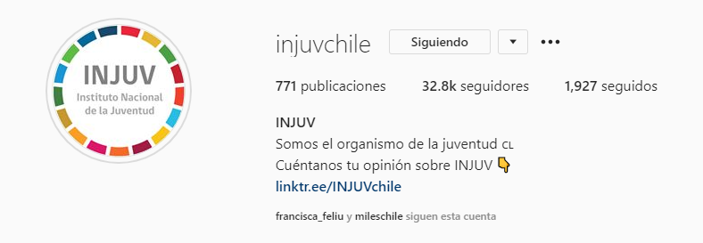
Reseñas y Material de Apoyo
Instituto Nacional de la Juventud INJUV
http://www.injuv.gob.cl/ y https://www.instagram.com/injuvchile/

Slide 27




Canales de Apoyo
Existen algunos canales de ayuda remota, que entregan apoyo a distancia si necesita ayuda para usted o alguien más:
Salud Responde: 600 360 777, que cuenta con una línea especial de psicólogos que prestan ayuda en situaciones de crisis.
Fono Infancia: 800 200 188, apoyo psicológico gratuito para la crianza.
Fundación Todo Mejora, apoyo y orientación para la prevención del suicidio adolescente y bullying homofóbico a jóvenes LGBT. A través del chat del fanpage todomejora.org, bajando aplicación en celular o vía mail a apoyo@todomejora.org
Línea Libre, canal de apoyo para niños, niñas y adolescentes llamando al 1515, descargando la App o en la web www.linealibre.cl
Defensoría de la Niñez: https://www.defensorianinez.cl/
Chile Crece Contigo: http://www.crececontigo.gob.cl/covid19/

Slide 28
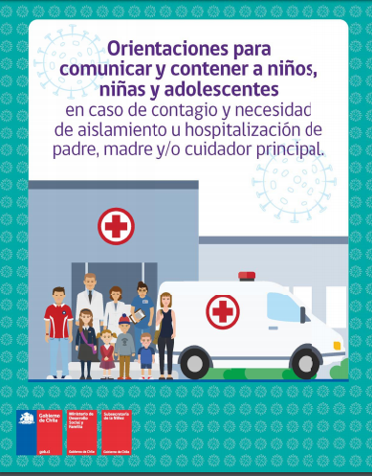
Canales de Apoyo
Guía del Chile Crece Contigo para Orientar, comunicar y contener a niños y adolescentes en caso de contagio y necesidades de aislamiento y hospitalización de algún miembro de su familia: http://www.crececontigo.gob.cl/wp-content/uploads/2020/05/2_Orientaciones-para-padres-madres-o-cuidador-principal-para-comunicar-y-contener-a-NNA-en-caso-de-contagio-y-necesidad-de-aislamiento-u-hospi.pdf

